Slide 1
Vscode
PlatformIO

Slide 2

簡介
Visual
Studio
Code
VScode 是一款由 Microsoft 主導開發的編輯器
以 Electron 技術打造
內建 AutoComplete (語法提示)、Git (版本控制)、Debug (偵錯)
有 Windows、MacOS、Linux 版
支援外掛系統，可擴充功能

Slide 3
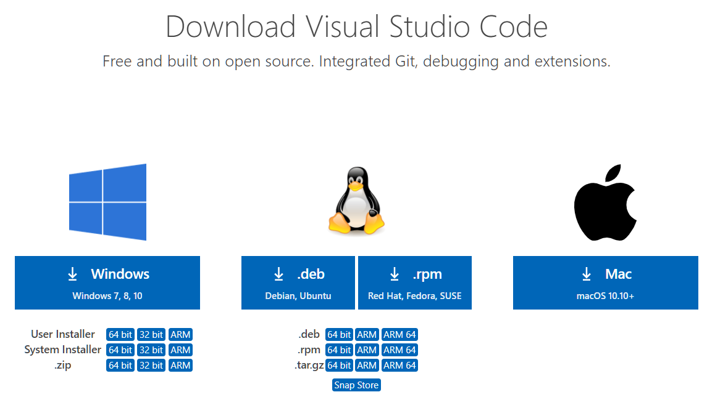
安裝
到 https://code.visualstudio.com/download 選擇符合的系統並下載

Slide 4
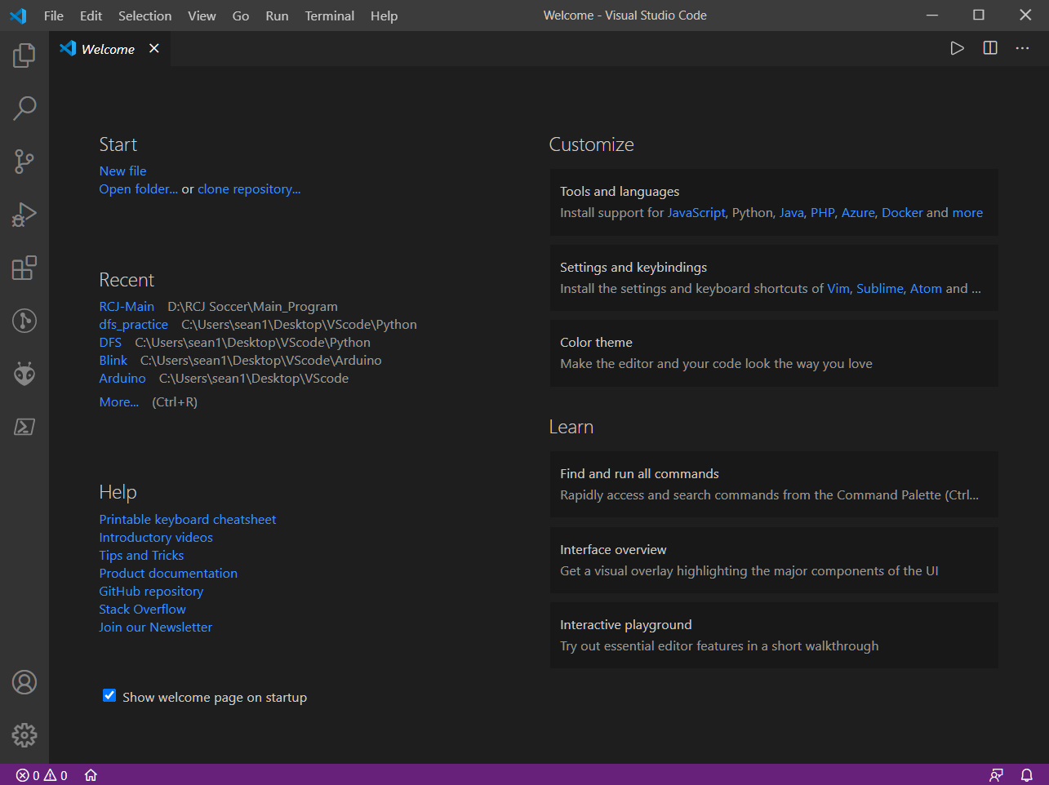
介面
檔案總管
搜尋
Git
Debug
擴充工具

Slide 5
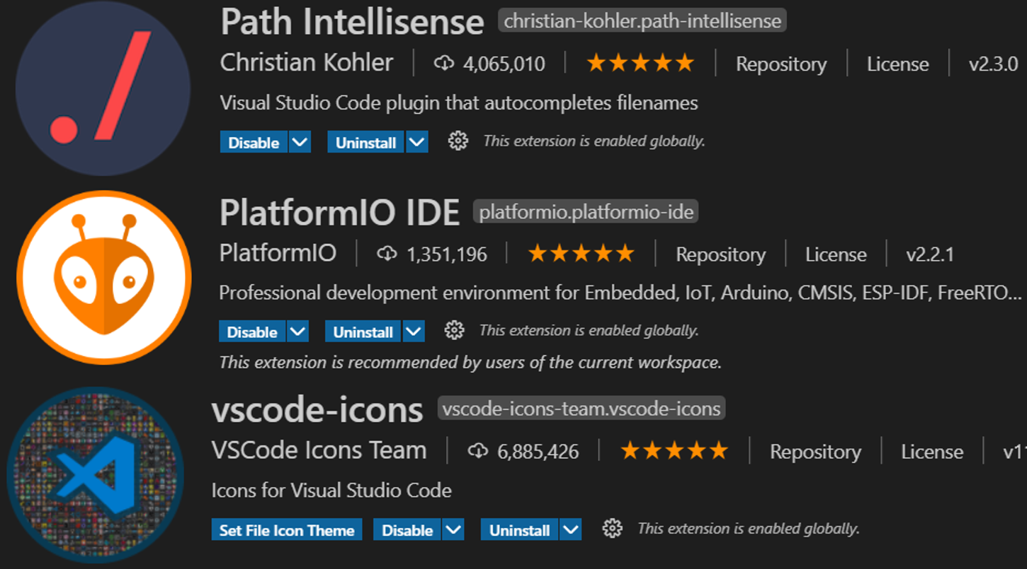
擴充工具
←
可不裝(美化用)

Slide 6

PlatformIO
Platform IO
PlatformIO 是一個開源的 IoT 開發工具平台
提供超過300多個嵌入式開發板
15個以上開發平台
10個以上架構所使用

Slide 7
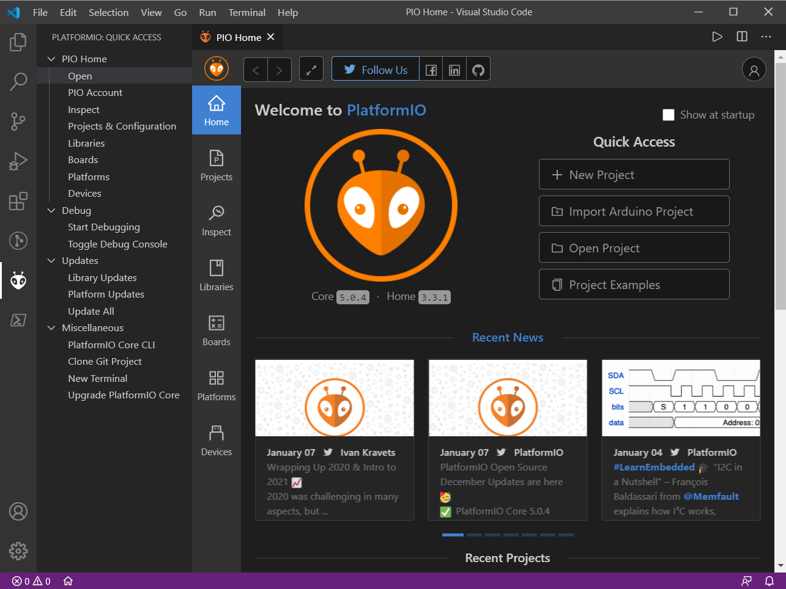
主頁
PIO主頁

Slide 8
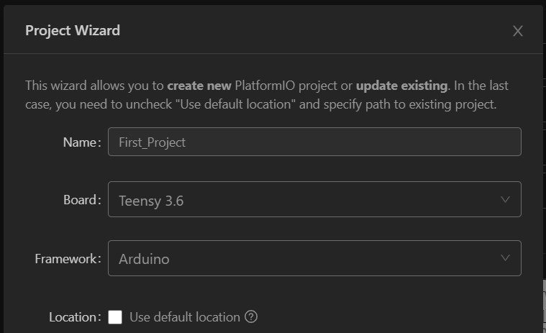
建專案
取專案名稱
選擇開發版
選擇Framework (這選項大部分皆為預設
打勾取消可自訂專案位置

Slide 9
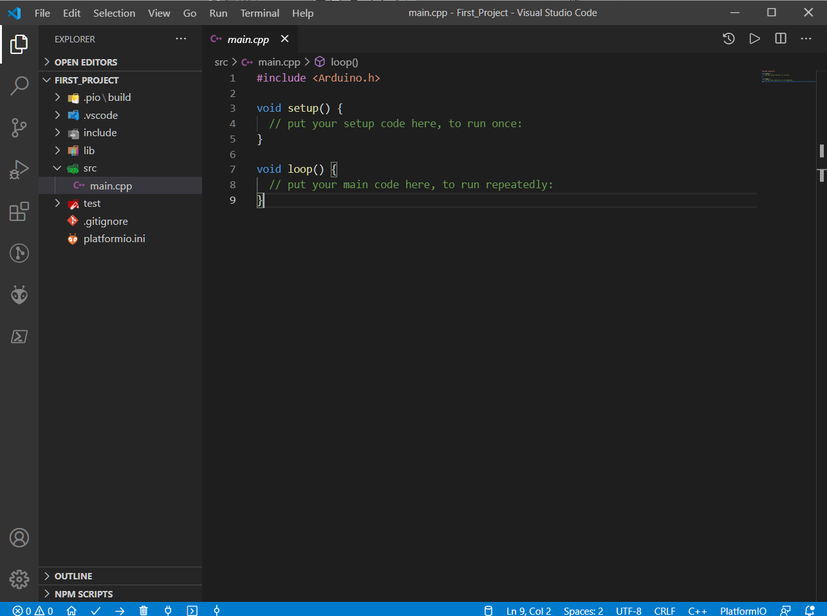
專案 介面
Include : 自訂head file
lib : 自訂private libraries
src : 主程式位置

Slide 10
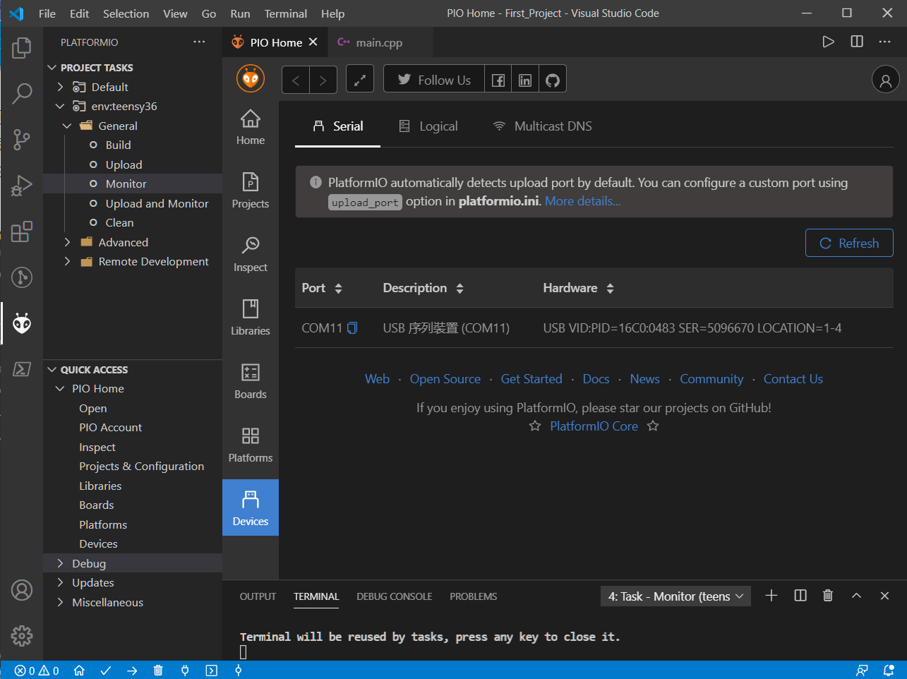
專案 介面
1
專案功能區
PIO快捷區
開發版裝置區
3
2
Build(編譯)
Upload(上傳)
Clean(清除電腦快取)
Serial Monitor(序列埠)

